Slide 1


任务相关性对自我优势效应的影响
——认知负载的调节作用
答辩人：伍嘉琪
指导老师：胡传鹏
答辩时间：2025年1月11日
Notes:
大家好，我是答辩人伍嘉琪，我的毕业论文开题题目是任务相关性对自我优势效应的影响——认知负载的调节作用

Slide 2

01
研究背景
目录
02
问题提出与实验假设
CONTENTS
03
实验设计
04
研究计划
Notes:
接下来我将从以下四个方面进行展开，首先是研究背景部分

Slide 3
Part 1
研究背景
Research Background

Slide 4
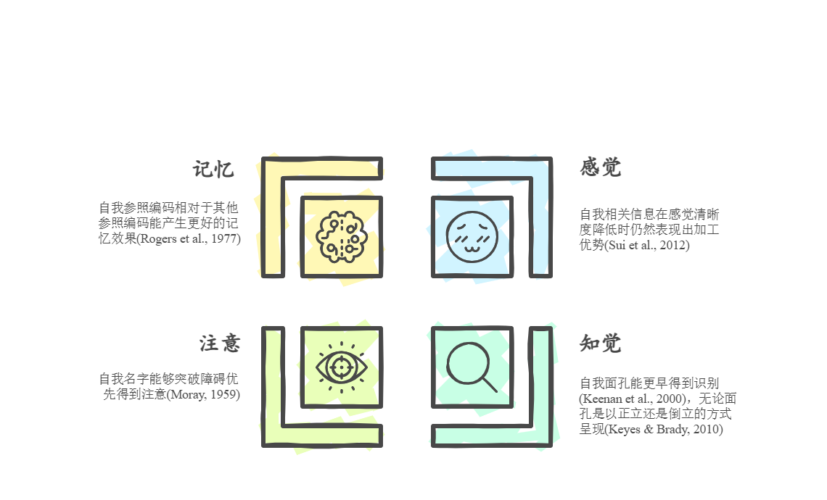
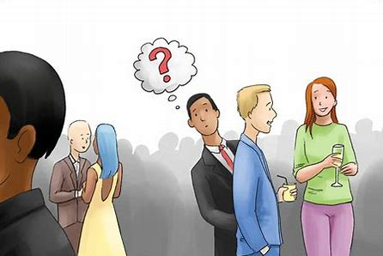
研究背景
自我优势效应(Self Prioritization Effect)
在认知过程中对自我相关刺激的优先加工称为自我优势效应(Self Prioritization Effect, SPE)
自我优势效应广泛渗透于认知加工的各个阶段，影响个体的感觉、知觉、注意和记忆等多个方面。
Notes:
在信息处理过程中，由于认知资源的有限性，为了更有效地适应环境并促进自身发展，人们倾向于优先加工与自身相关的刺激。在认知过程中对自我相关刺激的优先加工称为自我优势效应。自我优势效应广泛渗透于认知加工的各个阶段，影响个体的感觉、知觉、注意和记忆等多个方面.比如，我们能够快速识别自我面孔，在嘈杂的环境中能优先注意到自己的名字，使用自我参照编码能提升记忆效果。

Slide 5

问题提出
自我优势效应的加工方式存在争议。
Bottom-Up Processing
自我优势效应是自上而下的加工，自我优势效应的出现依赖于目标、预期、任务相关性等自上而下因素的影响(Golubickis & Macrae, 2023)。
自我优势效应是自下而上的加工，自我优势效应能自动出现，并类似于感觉显著性影响任务反应(Humphreys & Sui, 2016)。
Top-Down Processing
自下而上加工
自上而下加工
知觉匹配范式中发现，即使降低自我刺激出现的频率，仍然能观察到自我优势效应 (Sui, et al., 2014) 。
自我优势效应仅在自我相关性与任务相关时出现， (Caughey et al., 2021; Falbén et al., 2019)。
自我优势效应究竟是自下而上的自动出现，还是受到自上而下因素的影响呢？
Notes:
当前关于自我优势是自下而上加工还是自上而下加工存在争议。支持自我优势效应是自下而上的加工的研究者认为，自我优势效应能自动出现，并类似于感觉显著性影响任务反应。尽管Sui等研究者发现刺激一旦与自我建立关联，自我相关信息能够自动出现，即使降低自我刺激出现的频率，仍然能观察到自我优势效应。支持自我优势效应是自上而下加工的研究者认为，自我优势效应的出现依赖于目标、预期、任务相关性等自上而下因素的调节。近年来许多研究者发现自我优势效应只在自我与任务相关时出现，当自我与任务无关时，未发现自我优势效应。这与隋等人之前的发现冲突。当前关于自我优势效应加工方式的研究结果中存在冲突，自我优势效应究竟是自下而上的自动出现，还是受到自上而下因素的影响呢？

Slide 6
Part 2
实验假设
Experimental Hypothesis

Slide 7
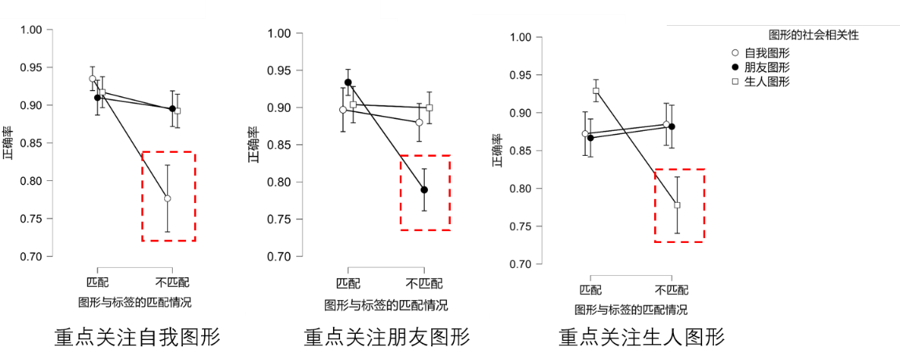
实验假设
Pilot Study
将知觉匹配范式中的三种标签分别作为任务目标，发现目标刺激反应速度快于自我刺激。
任务按键复杂可能是正确率数据异常的原因。
认知灵活性
知觉负载理论认为任务无关的刺激加工受到认知负载的调节，低认知负载下能够有效抑制非目标，高认知负载下缺乏足够的认知资源抑制非目标(Lavie & Tsal, 1994a)。
Zsido等(2022)发现，相比于低认知负载，与任务无关的威胁刺激主要在高认知负载下干扰任务反应。
自我优势效应加工方式的两种竞争性假设
若是自上而下加工（依赖认知资源）：在自我与任务无关时，高认知负载下不会自我优势效应。
若是自下而上加工（独立于认知资源）：在自我与任务无关时，高认知负载下将出现自我优势效应。
Notes:
为了探究这个问题，我们先做了一个预实验。在预实验中我们使用了研究自我优势效应的经典范式，知觉匹配范式，知觉匹配范式中的三种标签分别作为任务目标，结果发现了任务目标对自我优势效应的影响，目标刺激反应速度快于自我刺激，但在正确率数据上，不匹配条件下目标刺激的正确率最低，我们猜想任务按键的复杂性可能是正确率数据异常的原因。于是我们考虑简化按键，采用更简单的分类任务继续验证任务目标对自我优势效应的影响，设计了实验1。尽管预实验的发现在自我不是任务目标时，自我优势效应消失，但由于自上而下的加工依赖于认知资源，认知负载可能会调节自上而下因素对自我优势效应的影响。人类认知具有高度灵活性，能够根据情境灵活地调整目标，抑制非目标的干扰。知觉负载理论认为任务无关的刺激加工受到认知负载的调节，低认知负载下能够有效抑制非目标，高认知负载下缺乏足够的认知资源抑制非目标，认知负载对任务无关刺激加工的调节在最近的研究中也得以证实。研究发现，相比于低认知负载，与任务无关的威胁刺激主要在高认知负载下干扰任务反应。基于知觉负载理论，我们提出两种竞争性的假设。若自我优势效应时自上而下加工，由于自上而下加工依赖于认知资源，在高认知负载时缺乏足够的认知资源来加工任务无关刺激，因此我们假设在自我与任务无关时，高认知负载下不会自我优势效应。相反，当自我优势效应是自下而上加工时，由于自下而上的加工独立于认知资源，因此我们假设，在自我与任务无关时，高认知负载下将出现自我优势效应。基于此，本研究提出以下研究框架。

Slide 8
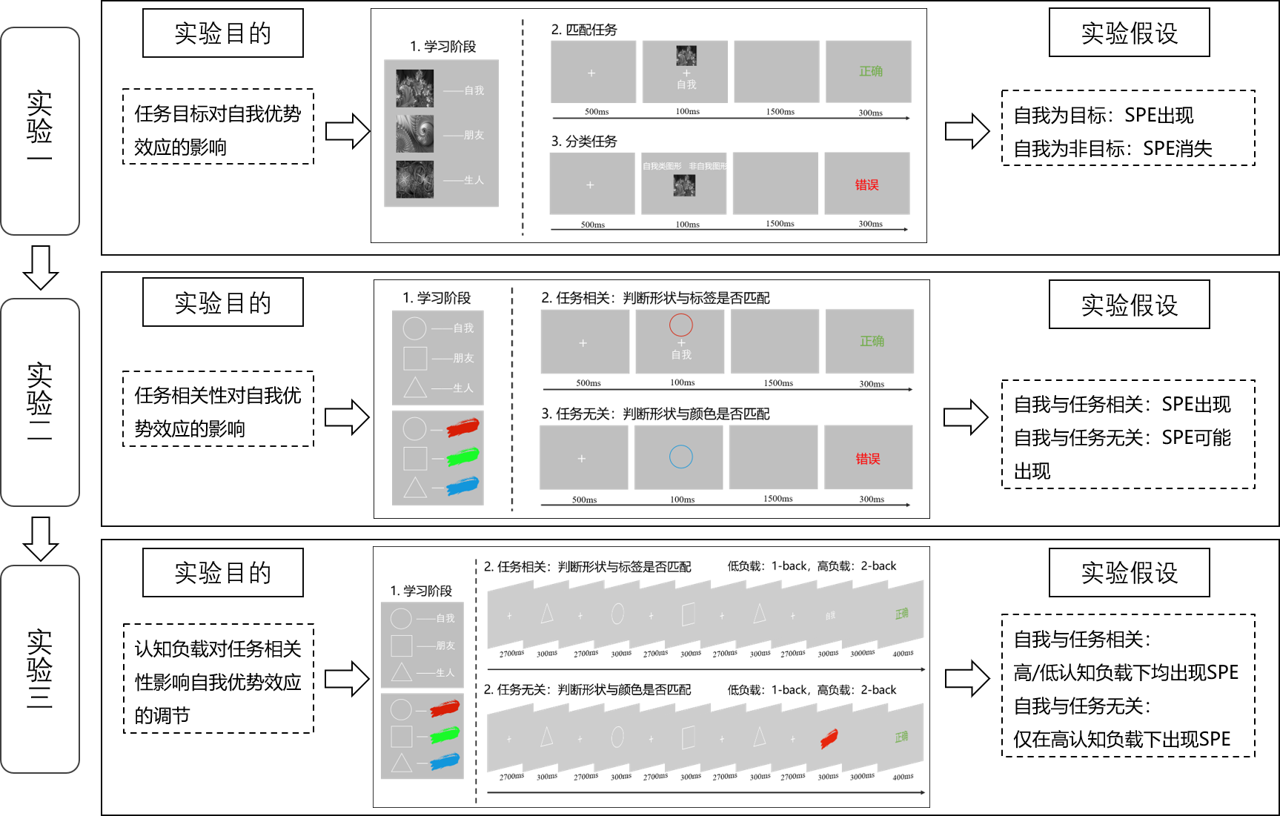
技术路线
自我相关性与任务目标对立
自我相关性与任务目标无关
认知负载的调节
两种竞争性假设
Notes:
基于预实验中正确率异常可能是任务按键复杂性产生的结果，实验1中我们对按键反应进行简化，采用分类任务继续验证任务目标对自我优势效应的影响，基于前人的研究结果以及预实验的结果趋势，我们提出实验1的实验假设为，当自我为任务目标时，出现SPE；当自我不是任务目标时，SPE消失。由于在实验1中将三种分类标签作为反应目标，自我作为非目标时于任务目标是对立的，在判断任务目标时需要对非目标自我进行抑制。那么当自我相关性与目标完全无关，在自我与任务无关时不需要抑制自我相关刺激时，是否能出现自我优势效应呢？基于这个想法，我们设计了实验2，探究进一步探究任务相关性对自我优势效应的影响。并提出实验2的假设：当自我与任务时会出现SPE；当自我与任务无关时，由于不需要抑制自我相关性，可能出现微弱的SPE。在实验3中，我们探究了认知负载对任务相关性影响自我优势效应的调节，采用N-back任务操纵认知负载验证两种之前提到的两种竞争性假设，在实验3中我们假设当自我与任务有关时，无论认知负载的高低，SPE均会出现，但在自我与任务无关时，SPE仅在高认知负载下出现。

Slide 9
Part 3
实验设计
Experimental Design

Slide 10

Part2
实验1
被试
实验设计
刺激与程序

Slide 11



实验1:任务目标对自我优势效应的影响
被试
实验1使用贝叶斯因子序列分析方法决定停止收集数据的时间，确定停止收集数据的BF阈值为10或1/10，当BF₁₀大于10或BF₁₀小于1/10时，停止收集数据(胡传鹏等, 2018)。
实验设计
3（任务目标：自我优先、朋友优先、生人优先）×3（图形：三种分型图形）两因素混合实验设计，任务目标是被试间变量，图形是被试内变量，因变量为反应时与正确率。
Notes:
实验1被试招募，使用贝叶斯因子序列分析方法决定停止收集数据的时间，确定停止收集数据的BF阈值为10或1/10，当BF₁₀大于10或BF₁₀小于1/10时，停止收集数据。实验1的实验目的是探究任务目标对自我优势效应的影响，采用的实验设计是3（任务目标：自我优先、朋友优先、生人优先）×3（图形：三种分型图形）两因素混合实验设计，任务目标是被试间变量，图形是被试内变量，因变量为反应时与正确率。采用Jspsych编写实验程序，R语言与JASP进行数据分析。

Slide 12
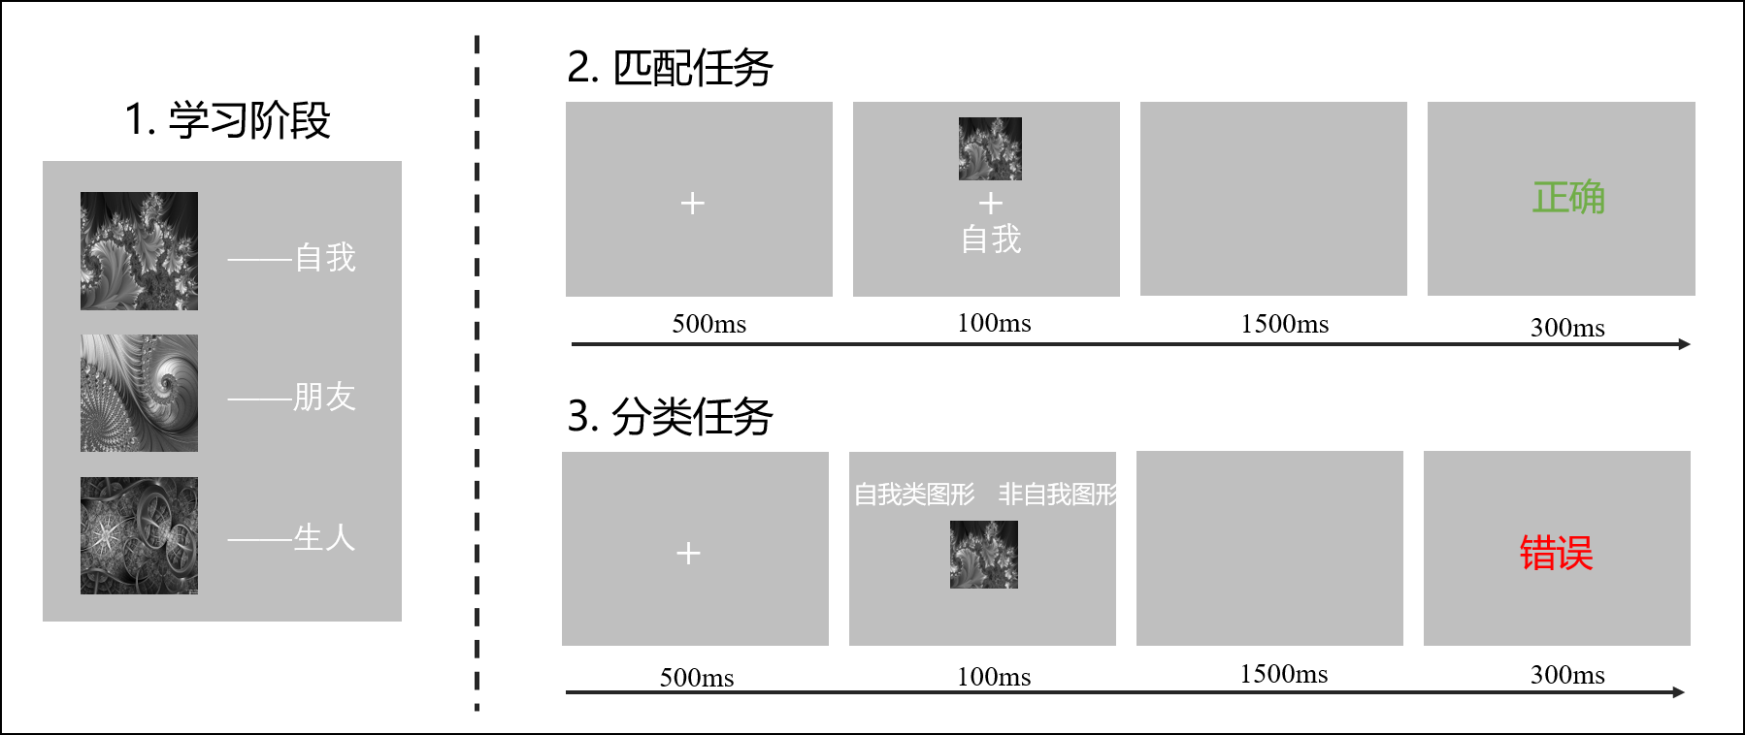

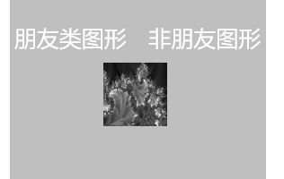

实验1:任务目标对自我优势效应的影响
实验刺激与程序
实验刺激是灰色的分形图形，分形图形视角为3.8°×3.8°。
实验程序分为三个阶段：学习阶段、知觉匹配任务阶段、分类任务阶段。
实验预期：自我为目标时出现SPE，自我图形分类速度与准确率优于其他图形；自我为非目标时SPE消失，目标图形的正确率与反应时由于自我图形。
自我优先
朋友优先
生人优先
Notes:
实验刺激是灰色的分形图形，分形图形视角为3.8°×3.8°；实验程序分为三个阶段：学习阶段、知觉匹配任务阶段、分类任务阶段。在学习阶段，被需要学习三种分形图形与三种标签的关系，在知觉匹配任务阶段，被试需要对出现的图形标签对进行匹配判断，判断其是否与之前学习的配对关系一致。知觉匹配任务是为了让被试建立稳定的图形无标签的联结。分类任务阶段，被试需要根据指导语要求将图形分为两类。在自我为目标的条件下，被试需要将图形分为自我图形与非自我图形，在自我不是目标任务目标的条件下，比如在朋友为目标的条件下，被试需要将图形分为朋友图形与非朋友。

Slide 13
Part2
实验2
被试
实验设计
刺激与程序

Slide 14
实验2：任务相关性对自我优势效应的影响
被试
实验1使用贝叶斯因子序列分析方法决定停止收集数据的时间，确定停止收集数据的BF阈值为10或1/10，当BF₁₀大于10或BF₁₀小于1/10时，停止收集数据(胡传鹏等, 2018)。
实验设计
2（任务相关性：任务相关、任务无关）×3（形状：圆形、正方形、三角形）×2（匹配情况：匹配、不匹配）混合实验设计，任务相关性是被试间变量，形状与匹配情况是被试内变量。因变量为反应时与正确率。
Notes:
实验2的实验目的是探究任务相关性对自我优势效应的影响，采用的实验设计是2（任务相关性：任务相关、任务无关）×3（形状：圆形、正方形、三角形）×2（匹配情况：匹配、不匹配）混合实验设计，任务相关性是被试间变量，形状与匹配情况是被试内变量。因变量为反应时与正确率。

Slide 15
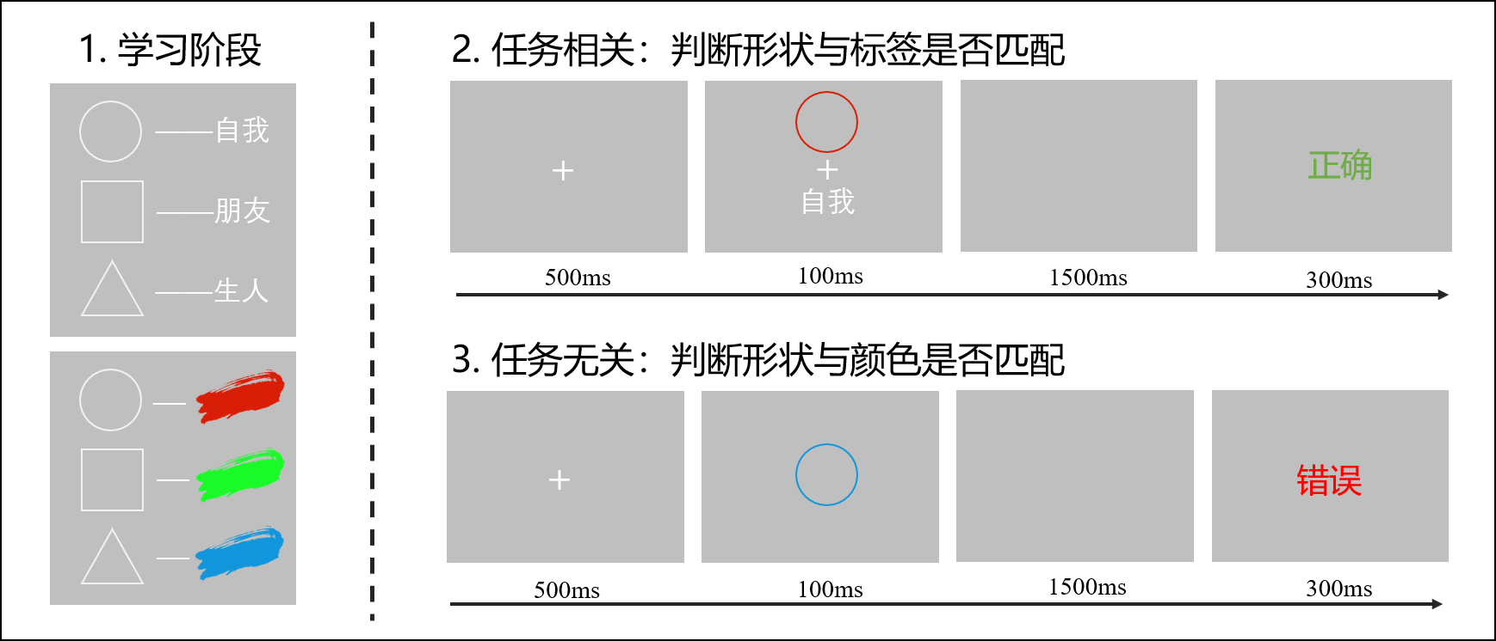
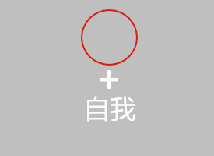
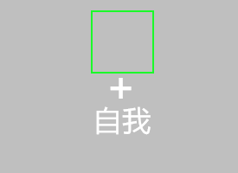


实验2：任务相关性对自我优势效应的影响
实验刺激与程序
实验刺激是三种几何形状（圆形、正方形、三角形）与三种颜色（红色、绿色、蓝色）自由组合形成的9种带有颜色的几何形状以及三种文字标签（自我、朋友、生人）
实验程序包括两个阶段：学习阶段与匹配判断阶段。
实验预期：自我与任务相关时出现SPE，自我形状速度与准确率优于其他形状，自我与任务无关时可能出现微弱的SPE。
匹配试次
不匹配试次
自我相关性与任务有关
自我相关性与任务无关

Slide 16
Part2
实验3
被试
实验设计
刺激与程序

Slide 17
实验3：认知负载对任务相关性影响自我优势效应的调节作用
被试
实验1使用贝叶斯因子序列分析方法决定停止收集数据的时间，确定停止收集数据的BF阈值为10或1/10，当BF₁₀大于10或BF₁₀小于1/10时，停止收集数据(胡传鹏等, 2018)。
实验设计
2（认知负载：低认知负载、高认知负载）×2（任务相关性：任务相关、任务无关）×2（形状：圆形、三角形）×2（匹配情况：匹配、不匹配）混合实验设计，任务相关性是被试间变量，认知负载、形状与匹配情况是被试内变量。因变量为反应时与正确率。
Notes:
实验3的实验目的是探究认知负载对任务相关性影响自我优势效应的调节作用，采用的实验设计是2（认知负载：低认知负载、高认知负载）×2（任务相关性：任务相关、任务无关）×2（形状：圆形、三角形）×2（匹配情况：匹配、不匹配）混合实验设计，任务相关性是被试间变量，认知负载、形状与匹配情况是被试内变量。因变量为反应时与正确率。

Slide 18
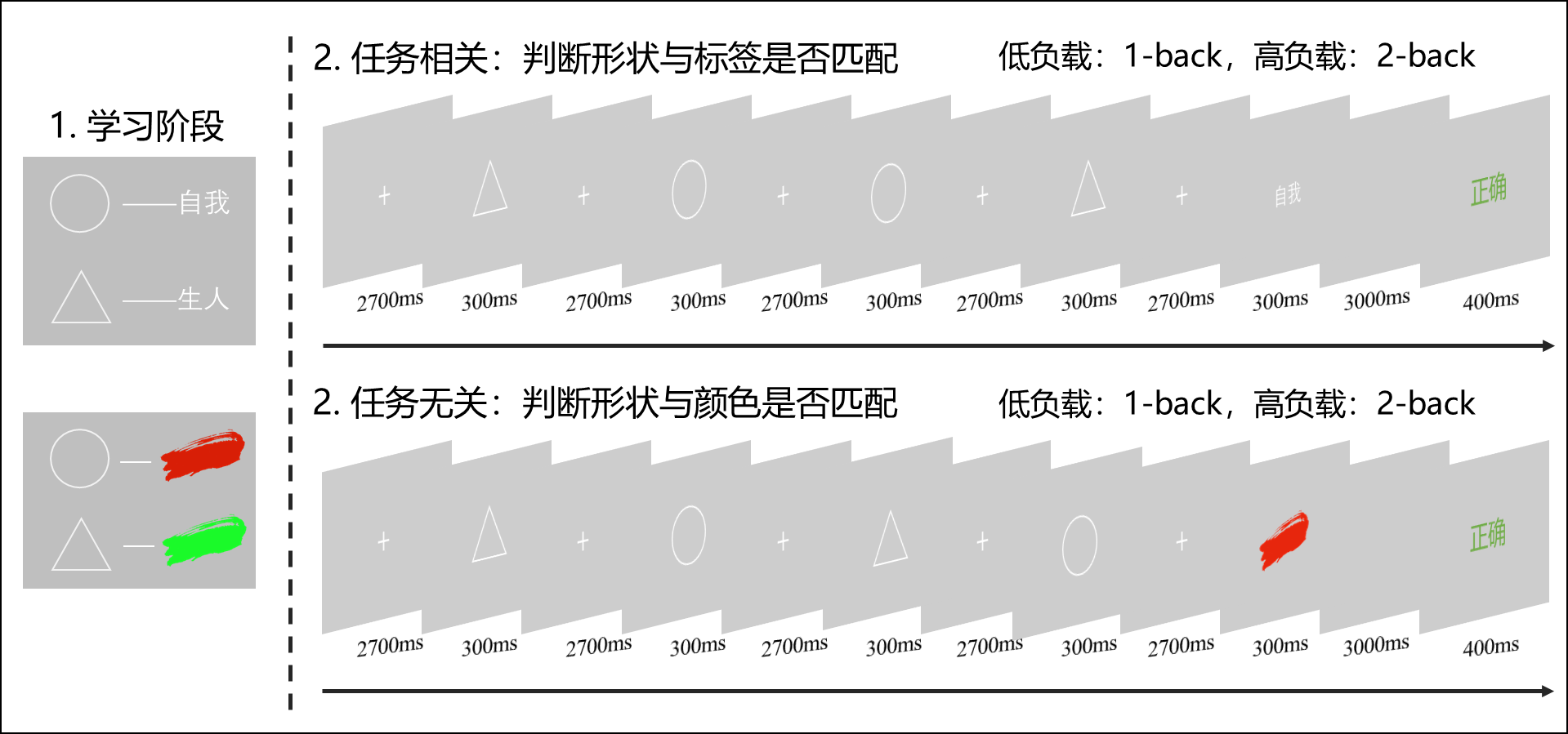
实验3：认知负载对任务相关性影响自我优势效应的调节作用
实验刺激与程序
实验刺激同实验2
实验程序将n-back实验范式与匹配任务相结合，分为两个阶段：学习阶段与匹配任务阶段。匹配阶段中低负载条件(1-back)与高负载条件(2-back)交替进行。
实验预期自我与任务相关时会在两种负载下均会出现SPE，自我与任务无关时，仅高负载会出现SPE，表现为当形状与颜色匹配时，自我形状的匹配速度与准确率高于生人图形。
Notes:
学习阶段被试需要学习两种几何图形与标签的联结，匹配任务阶段，在自我与任务相关时，被试需要判断形状与标签是否匹配，在自我与任务无关时，被试需要判断形状与颜色是否匹配。匹配任务中，被试会看到注视点与几何图形序列呈现，在自我与任务相关条件下，当出现文字标签时被试需要判断标签与前1个或前2个形状是否匹配。在自我与任务无关条件下，当出现颜色标志时，被试需要判断颜色标志与前1个或前2个形状是否匹配。低负载条件是将标签或颜色标志与前一个形状进行匹配，高负载条件是将标签或颜色标志与前2个形状进行匹配。我们预期

Slide 19
Part 4
研究计划
Research Plan

Slide 20
研究计划
研究计划表
时间 | 内容
2025.01~2025.03 | 实验1数据收集、分析与报告撰写
2025.04~2025.06 | 实验2实验程序编写、数据收集与分析与报告撰写
2025.07~2025.9 | 实验3实验程序编写
2025.10~2025.12 | 实验3数据收集、分析与报告撰写
2026.01~ | 毕业论文撰写

Slide 21
恳请各位老师批评指正
Thanks for watching

